Slide 1

第3章类型、值和变量

Slide 2
定义
数据类型：能够表示并操作的值的类型称做数据类型（type）
变量：变量是一个值的符号名称，可以通过名称来获得对值的引用。

Slide 3
数据类型分类
1）原始类型（primitive type）
数字、字符串、布尔值
两个特殊的原始值：null（空）和undefined（未定义）
2）对象类型（object type）。
对象（object）是属性（property）的集合，每个属性都由“名/值对”
比较特殊的对象——全局对象（global object）、数组（array）、函数
Notes:
对象（object）是属性（property）的集合，每个属性都由“名/值对”（值可以是原始值，比如数字、字符串，也可以是对象）构成。
比较特殊的对象——全局对象（global object）、数组（array）、【数组（array），表示带编号的值的有序集合。
JavaScript为数组定义了专用的语法，使数组拥有一些和普通对象不同的特有行为特性。第7章将专门讲述数组。】
函数【可执行代码的对象，通过调用函数来运行可执行代码，第8章会专门讲述函数。】

Slide 4
数据类型分类
1）可变（mutable）类型。
可变类型的值是可修改的。
对象、数组
2）不可变（immutable）类型
数字、字符串、布尔值、null和undefined属于不可变类型
字符串是不可变的：可以访问字符串任意位置的文本，但JavaScript并未提供修改已知字符串的文本内容的方法。
Notes:
在JavaScript中，字符串是不可变的：可以访问字符串任意位置的文本，但JavaScript并未提供修改已知字符串的文本内容的方法。3.7节会详细讲解可变类型和不可变类型的不同之处。

Slide 5
其他
自动对内存进行垃圾回收（garbage collection）
方法
自由地进行数据类型转换
变量声明和作用域
Notes:
JavaScript解释器有自己的内存管理机制，可以自动对内存进行垃圾回收（garbage collection）。这意味着程序可以按需创建对象，程序员则不必担心这些对象的销毁和内存回收。当不再有任何引用指向一个对象，解释器就会知道这个对象没用了，然后自动回收它所占用的内存资源。
第9章将会讲述方法的定义。
类型转换规则将在3.8节讲述。
变量声明和作用域将会在3.9节和3.10节详细讲解。

Slide 6
3.1 数字
JavaScript不区分整数值和浮点数值。
JavaScript中的所有数字均用浮点数值表示。
64位浮点格式表示数字,能表示：
最大值±1.7976931348623157×10³⁰⁸
最小值 ±5×10⁻³²⁴
能够表示的整数范围：
-9007199254740992～9007199254740992 (即-2⁵³～2⁵³)，包含边界值。
Notes:
JavaScript采用IEEE 754标准[定义的64位浮点格式表示数字，这意味着它能表示的最大值是±1.7976931348623157×10³⁰⁸，最小值是±5×10⁻³²⁴。
能够表示的整数范围是从-9007199254740992～9007199254740992 (即-2⁵³～2⁵³)，包含边界值。如果使用了超过此范围的整数，则无法保证低位数字的精度。

Slide 7
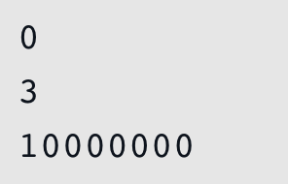
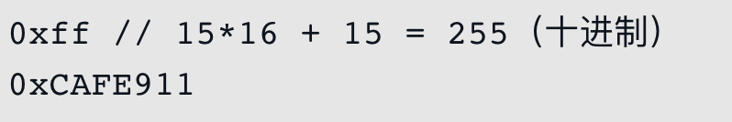
3.1 数字
3.1.1 整型直接量
十进制
十六进制
Notes:
在JavaScript程序中，用一个数字序列表示一个十进制整数。
JavaScript同样能识别十六进制（以16为基数）值。所谓十六进制的直接量是指以“0x”或“0X”为前缀，其后跟随十六进制数串的直接量。十六进制值是0～9之间的数字和a（A）～f（F）之间的字母构成，a～f的字母对应的表示数字10～15。

Slide 8
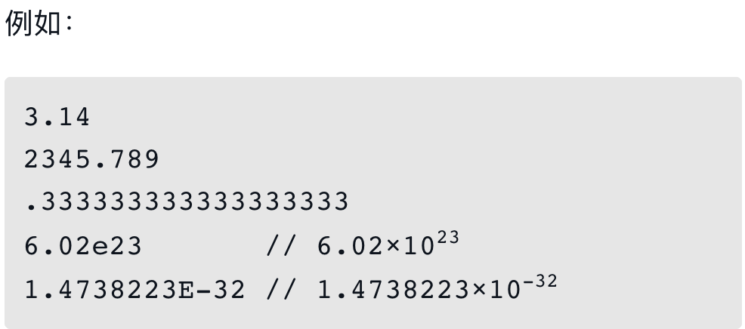
3.1 数字
3.1.2 浮点型直接量
传统写法
指数计数法
Notes:
指数记数法表示浮点型直接量，即在实数后跟字母e或E，后面再跟正负号，其后再加一个整型的指数。这种记数方法表示的数值，是由前面的实数乘以10的指数次幂。

Slide 9
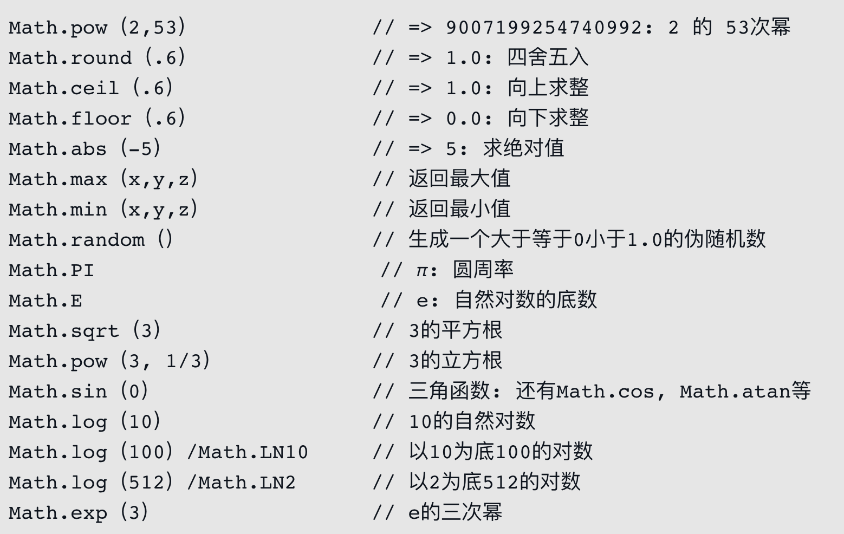
3.1 数字
3.1.3 JavaScript中的算术运算
Notes:
第4章将详细介绍这些以及更多的运算符。

Slide 10
注意
溢出（overflow）、下溢（underflow）或被零整除时不会报错
非数字（not-a-number）值，用NaN表示（它和任何值都不相等，包括自身。）
x==NaN无法判断变量x是否是NaN。相反，应当使用x!=x或函数isNaN（）来判断
JavaScript中使用实数的时候，常常只是真实值的近似表示
Notes:
溢出：当数字运算结果超过了JavaScript所能表示的数字上限。结果为一个特殊的无穷大（infinity）值，或负无穷大。
下溢（underflow）是当运算结果无限接近于零并比JavaScript能表示的最小值还小的时候发生的一种情形。这种情况下，JavaScript将会返回0
无穷大除以无穷大、给任意负数作开方运算或者算术运算符与不是数字或无法转换为数字的操作数一起使用时都将返回NaN。
近似表示这个问题并不只在JavaScript中才会出现，在任何使用二进制浮点数的编程语言中都会有这个问题。

Slide 11
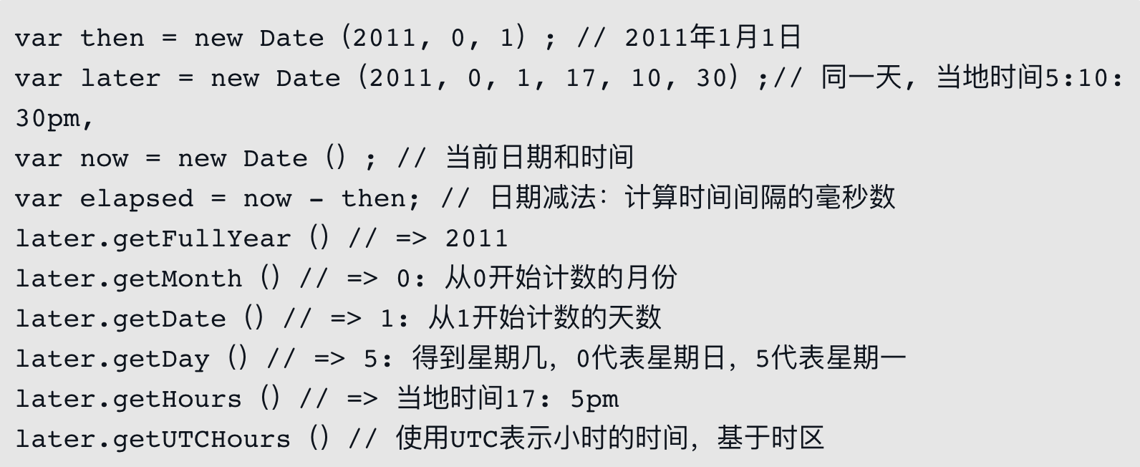
3.1 数字
3.1.5 日期和时间
Notes:
JavaScript语言核心包括Date（）构造函数，用来创建表示日期和时间的对象。这些日期对象的方法为日期计算提供了简单的API。日期对象不像数字那样是基本数据类型。在本书第三部分可以查阅更多细节。

Slide 12
3.2 文本
JavaScript通过字符串类型来表示文本。
字符串（string）是一组由16位值组成的不可变的有序序列。
字符串的长度（length）是其所含16位值的个数。
JavaScript字符串（和数组）的索引从零开始
JavaScript中并没有表示单个字符的“字符型”。

Slide 13
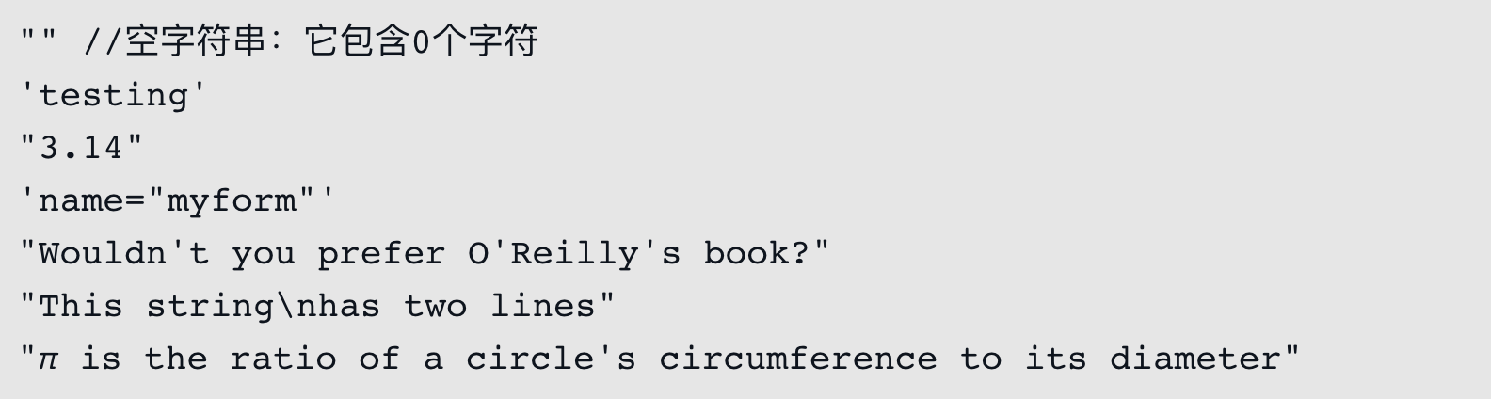
3.2 文本
字符串可由单引号或双引号括起来
由单引号定界的字符串中可以包含双引号
由双引号定界的字符串中也可以包含单引号

Slide 14
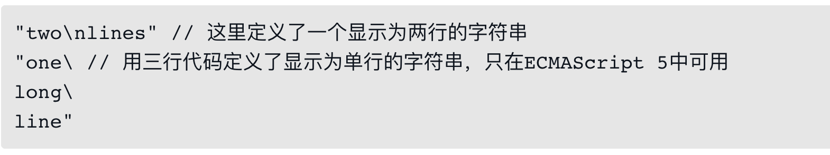
3.2 文本
在ECMAScript 3中，字符串直接量必须写在一行中，而在ECMAScript 5中，字符串直接量可以拆分成数行，每行必须以反斜线（\）结束

Slide 15
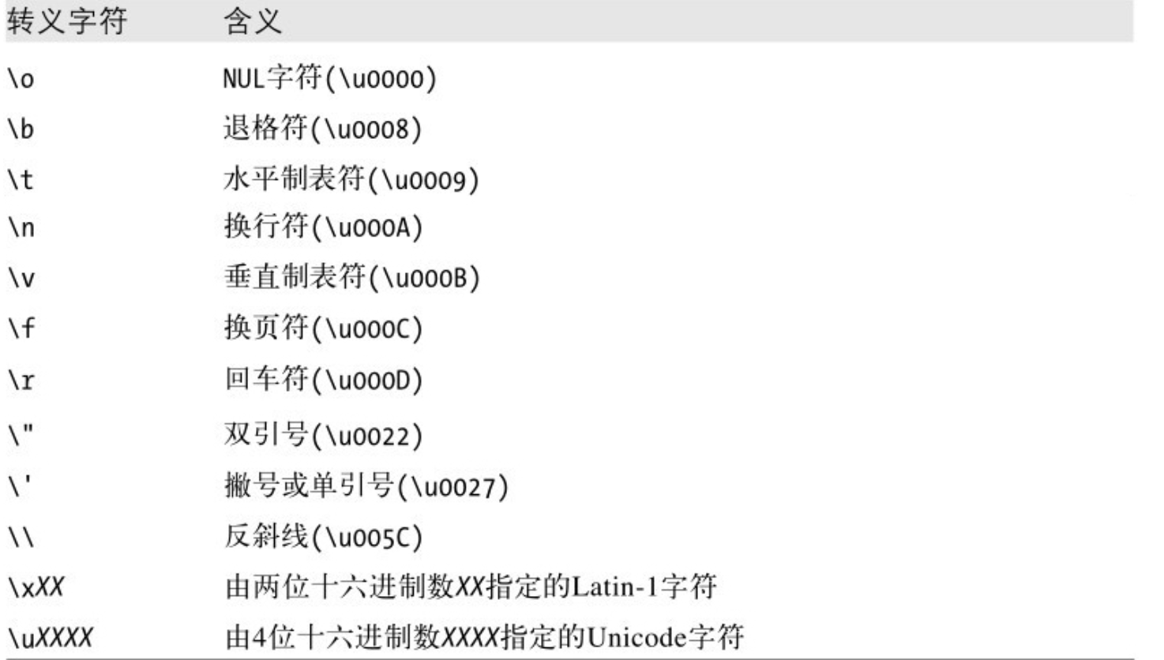
3.2 文本
3.2.2 转义字符
反斜线(\) 后加一个字符，就不再表示它们的字面含义了
Notes:
如果“\”字符位于没有在表3-1中列出的字符前，则忽略“\”

Slide 16
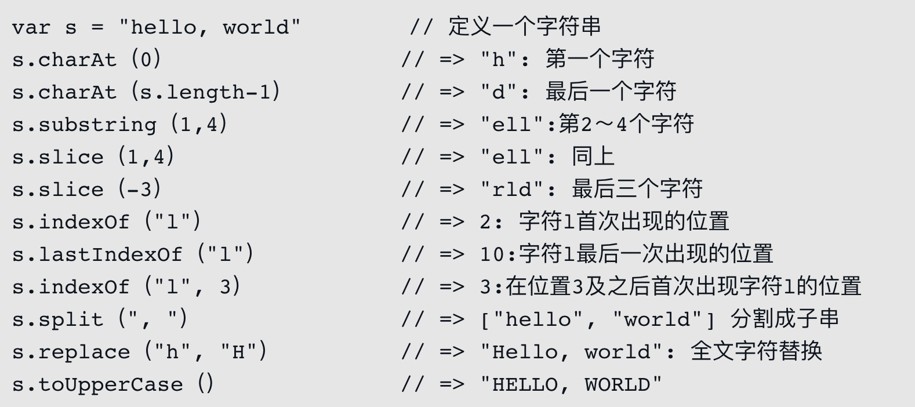
3.2 文本
3.2.3 字符串的使用
加号(+) 表示字符串连接
字符串属性
Notes:
字符串还提供许多可以调用的方法（可以在第三部分查到详细信息）
记住，在JavaScript中字符串是固定不变的，类似replace（）和toUpperCase（）的方法都返回新字符串，原字符串本身并没有发生改变。

Slide 17
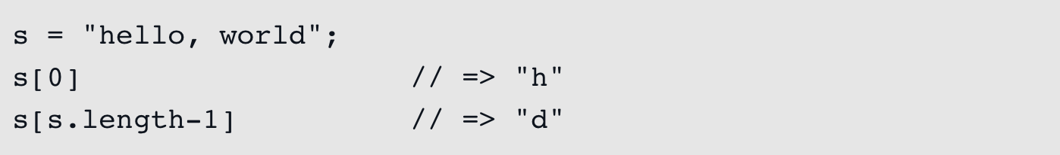
3.2 文本
3.2.3 字符串的使用
字符串访问
使用charAt（）方法
字符串可以当做只读数组，使用方括号来访问单个字符

Slide 18
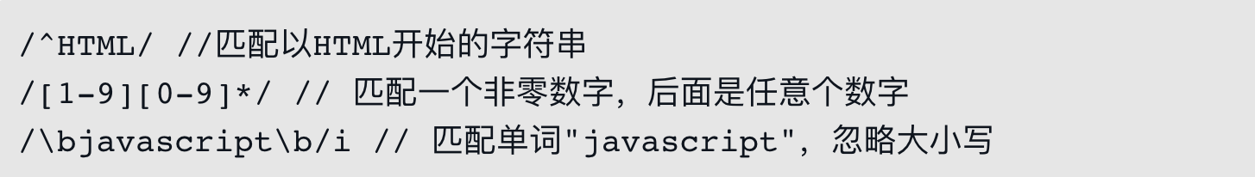
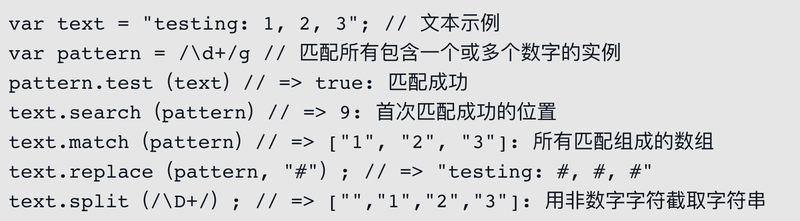
3.2 文本
3.2.4 模式匹配
正则表达式
RegExp（）构造函数
例子
Notes:
JavaScript定义了RegExp（）构造函数，用来创建表示文本匹配模式的对象。这些模式称为“正则表达式”（regular expression），在第10章有详尽的文档介绍。
RegExp对象定义了很多有用的方法，字符串同样具有可以接收RegExp参数的方法，例如第二张图片

Slide 19
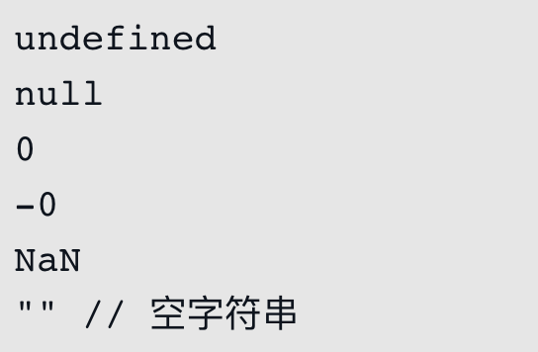
3.3 布尔值
布尔值指代 真或假、开或关、是或否
这个类型只有两个值，保留字true和false。
常用于：
比较语句的结果
if/else语句
下面这些值会被转换成false, 所有其他值为true。

Slide 20
3.3 布尔值
应用例子
If(o != null)
If(o)
对于第一种情况，只有当o不是null时才会执行if后的代码，第二种情况：只有o不是false或任何假值（比如null或undefined）时它才会执行这个if。
Notes:
来看两个情景
对于第一种情况，只有当o不是null时才会执行if后的代码，第二种情况的限制没那么严格：只有o不是false或任何假值（比如null或undefined）时它才会执行这个if。到底选用哪条语句取决于期望赋给o的值是什么。

Slide 21
3.3 布尔值
布尔值转为字符串
toString（）方法
三个运算符
“&&”运算符是逻辑与（AND）操作
“||”运算符是布尔或（OR）操作
“!”执行了布尔非（NOT）操作

Slide 22
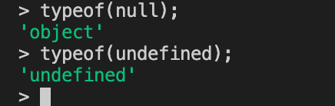
3.4 null和undefined
null认为是一个特殊的对象值, 可以表示数字、字符串和对象是“无值”的。
undefined说明属性或元素不存在。
相等运算符“==”认为两者是相等的
要使用严格相等运算符“===”来区分它们
Notes:
null和undefined是不同的，但它们都表示“值的空缺”，两者往往可以互换。他们的区别如PPT上展示
如果你想将它们赋值给变量或者属性，或将它们作为参数传入函数，最佳选择是使用null。

Slide 23
3.5 全局对象
JavaScript 中有一个特殊的对象，称为全局对象（Global Object），它及其所有属性都可以在程序的任何地方访问，即全局变量。
在顶层 JavaScript 代码中，可以用关键字 this 引用全局对象。但通常不必用这种方式引用全局对象
“global”这个单词本身是不可以直接访问的，本身就是一个概念。比如global.Math.abs(1) 就是错误的。对全局对象的属性访问往往省略前缀，如Math.abs(1)就行了。
Notes:
前几节讨论了JavaScript的原始类型和原始值。对象类型——对象、数组和函数——在本书中均会有独立章节来讲述。本节介绍一个重要对象，全局对象（global object）在JavaScript中有着重要的用途：全局对象的属性是全局定义的符号，JavaScript程序可以直接使用。

Slide 24
3.5 全局对象
当JavaScript解释器启动时（或者任何Web浏览器加载新页面的时候），它将创建一个新的全局对象，并给它一组定义的初始属性：
全局属性，比如undefined、Infinity和NaN
全局函数，比如isNaN（）、parseInt（）（见3.8.2节）和eval（）（见4.12节）
构造函数，比如Date（）、RegExp（）、String（）、Object（）和Array（）（见3.8.2节）
全局对象，比如Math和JSON(见6.9节)

Slide 25
3.5 全局对象
在客户端 JavaScript 中，全局对象就是 Window 对象，表示允许 JavaScript 代码的 Web 浏览器窗口。
浏览器把全局对象作为window对象的一部分实现了，因此，所有的全局属性和函数都是window对象的属性和方法。 window对象是可以直接访问的。

Slide 26
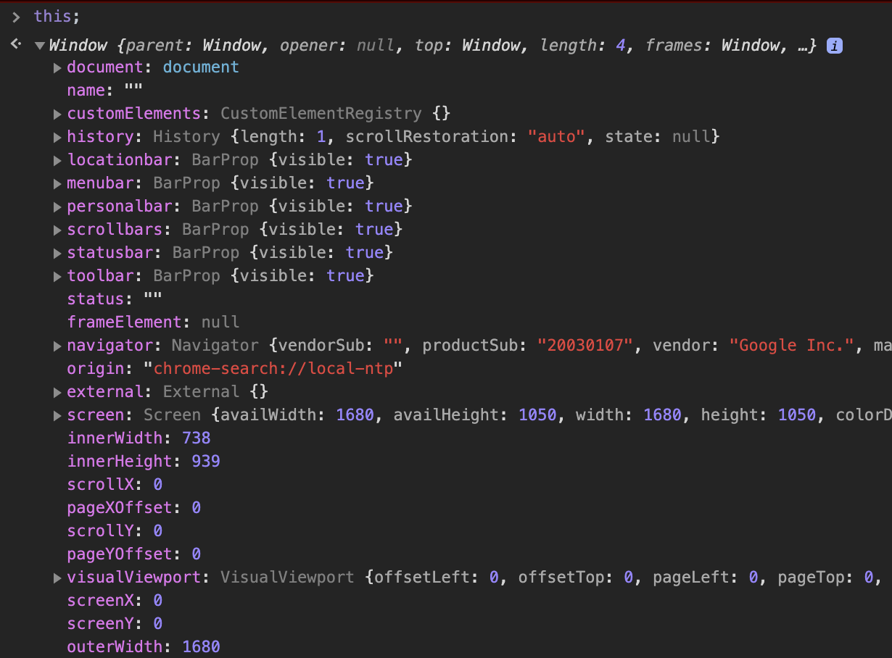
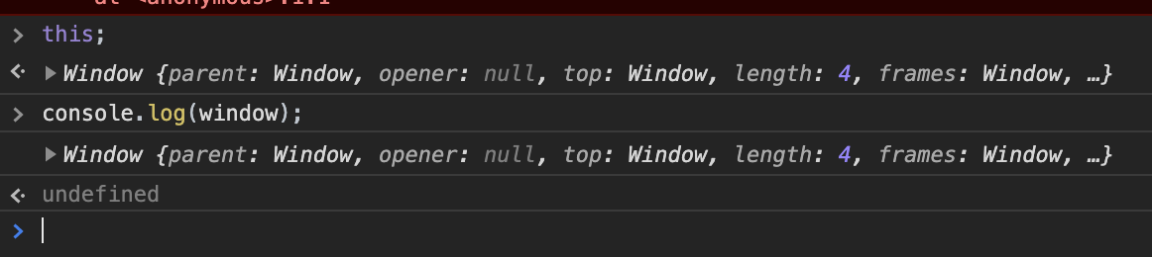
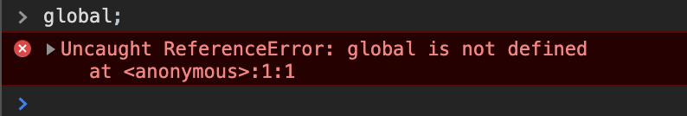
3.5 全局对象
在浏览器控制台中
Notes:
第一条语句，在全局作用域下，this指向全局对象。在浏览器中全局对象就是window对象。
图2，输出window对象，里面是各种属性的。说明 "window"这个单词在浏览器JS中代表的就是一个真实存在的全局的对象，可以直接访问window这对象的。
图3，显示 "Uncaught ReferenceError:global is not defined"。即global未定义，说明"global"这个单词不是一个默认的全局对象，不能在JS中直接访问的。正如前面所说，“global”只是中文”全局“的英语原义，不是一个对象，而是一个概念。

Slide 27
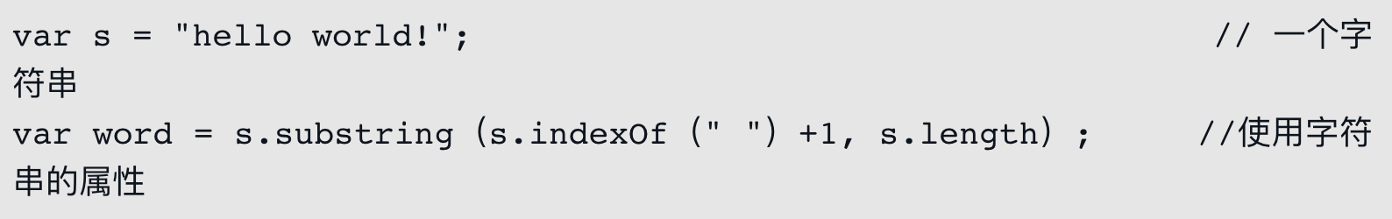
3.6 包装对象
存取字符串、数字或布尔值的属性时创建的临时对象称做包装对象，它只是临时用来区分字符串值和字符串对象、数值和数值对象以及布尔值和布尔对象。
例子
本例子中，字符串不是对象，为什么它会有属性呢？只要引用了字符串s的属性，JavaScript就会将字符串值通过调用new String（s）的方式转换成对象，这个对象继承了字符串的方法（见6.2.2节），并被用来处理属性的引用。一旦属性引用结束，这个新创建的对象就会销毁
同字符串一样，数字和布尔值也具有各自的方法：通过Number（）和Boolean（）构造函数创建一个临时对象，这些方法的调用均是来自于这个临时对象。null和undefined没有包装对象
Notes:
本例子中，字符串不是对象，为什么它会有属性呢？只要引用了字符串s的属性，JavaScript就会将字符串值通过调用new String（s）的方式转换成对象，这个对象继承了字符串的方法（见6.2.2节），并被用来处理属性的引用。一旦属性引用结束，这个新创建的对象就会销毁
同字符串一样，数字和布尔值也具有各自的方法：通过Number（）和Boolean（）构造函数创建一个临时对象，这些方法的调用均是来自于这个临时对象。null和undefined没有包装对象

Slide 28
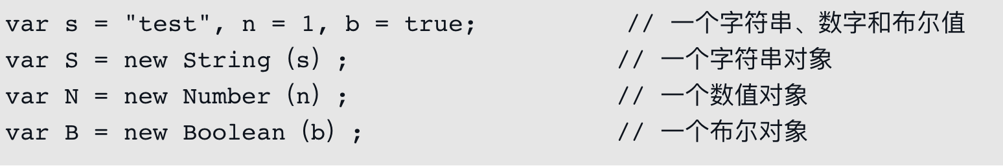
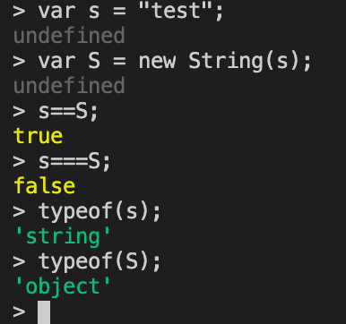
3.6 包装对象
注意：
1、通过String（），Number（）或Boolean（）构造函数可显式创建包装对象
2、JavaScript会在必要时将包装对象转换成原始值，因此上段代码中的对象S、N和B常常——但不总是——表现的和值s、n和b一样。
Notes:
JavaScript会在必要时将包装对象转换成原始值，因此上段代码中的对象S、N和B常常——但不总是——表现的和值s、n和b一样。“==”等于运算符将原始值和其包装对象视为相等，但“===”全等运算符将它们视为不等。通过typeof运算符可以看到原始值和其包装对象的不同。

Slide 29
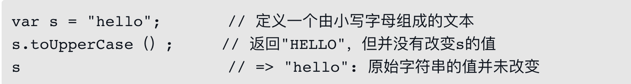
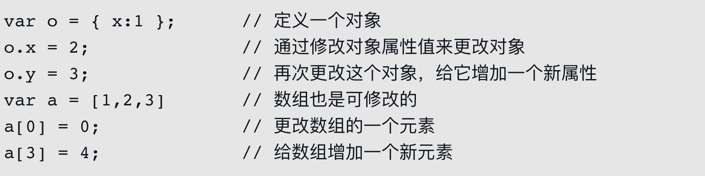
3.7 不可变的原始值和可变的对象引用
Recap：
数据类型分类
1）原始类型（primitive type） 不可更改的
数字、字符串、布尔值、null、undefined
2）对象类型（object type）。值是可修改
对象、、数组（array）、函数
Notes:
图片是两个例子说明原始类型是不可变，对象类型值可变。

Slide 30
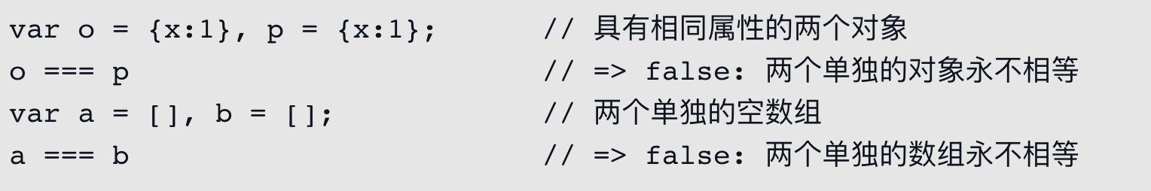
3.7 不可变的原始值和可变的对象引用
值的比较
原始值的比较是值的比较：只有在它们的值相等时它们才相等。
对象的比较并非值的比较：即使两个对象包含同样的属性及相同的值，它们也是不相等的。
Notes:
原始值的比较是值的比较：只有在它们的值相等时它们才相等。例如，如果比较两个单独的字符串，当且仅当它们的长度相等且每个索引的字符都相等时，JavaScript才认为它们相等。

Slide 31
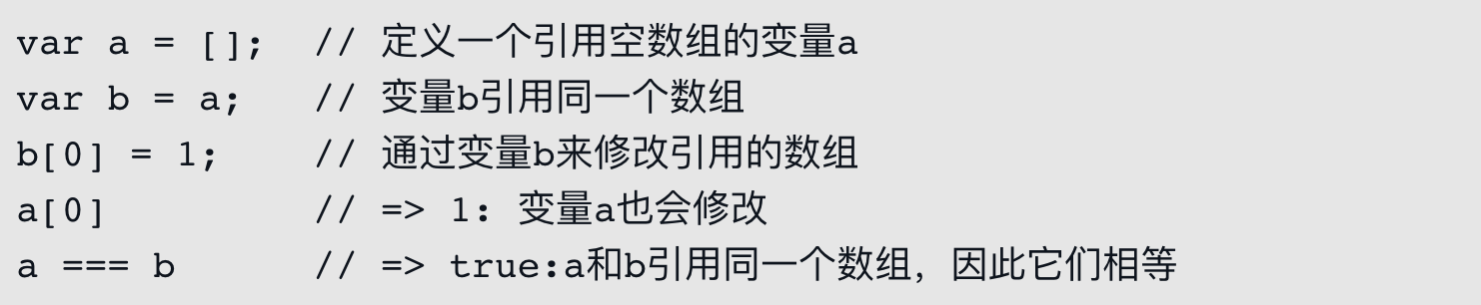
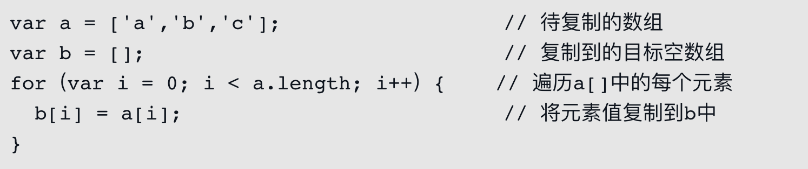
3.7 不可变的原始值和可变的对象引用
将对象称为引用类型（reference type）
Notes:
我们通常将对象称为引用类型（reference type），因为对象的比较均是引用的比较：当且仅当它们引用同一个基对象时，它们才相等。
第一图：图片的例子中，将对象（或数组）赋值给一个变量，仅仅是赋值的引用值：对象本身并没有复制一次。
第二图：如果你想得到一个对象或数组的副本，则必须显式复制对象的每个属性或数组的每个元素。通过循环来完成数组复制（见5.5.3节）

Slide 32
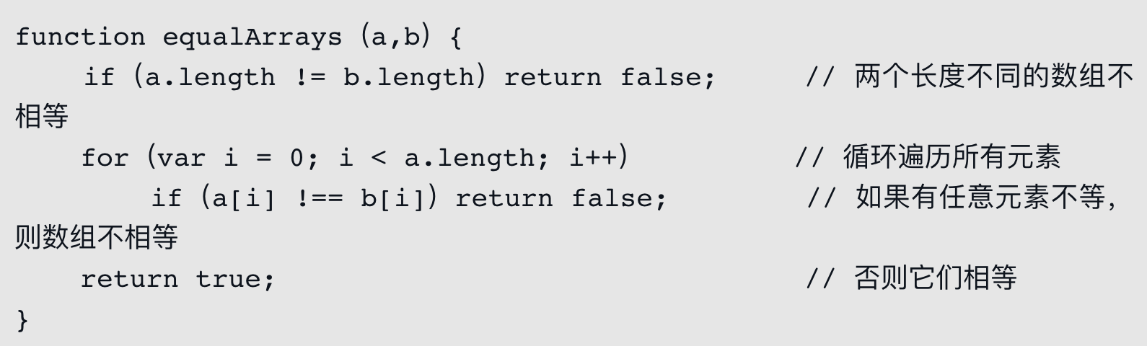
3.7 不可变的原始值和可变的对象引用
对象的比较
如果想比较两个单独的对象或者数组，则必须比较它们的属性或元素。

